Slide 1
Коллекции
1. Структуры данных

Slide 2

Коллекции
 | Коллекции или контейнеры это классы позволяющие хранить и выполнять операции над множеством объектов. В зависимости от того, как логически организован доступ к данным коллекции, коллекции могут соответствовать логическим типам: множество, очередь, список, ассоциативный массив. Для реализации коллекций могут использоваться различные структуры данных: массив, двусвязный список, бинарое дерево, красно-чёрное дерево, хеш таблица. Коллекции соответствующие одному логическому типу могут быть реализованы используя различные структуры данных.

Slide 3
Массивы

Slide 4
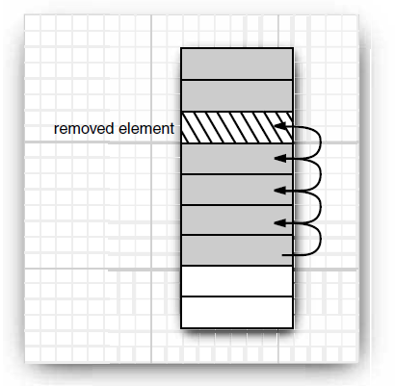
Массивы
 | Массив является хранилищем данных с произвольным доступом. При использовании для хранения списка значений массив позволяет добавлять значения в конец списка, удалять последние значения в списке, получать значения по индексу и изменять значения по индексу за постоянное время O(1). Недостатком использования массива для хранения данных является то что удаление значения из середины списка или добавление значения в середину списка требует затрат O(N). Кроме того длина массива не может быть изменена поэтому при добавлении данных может потребоваться создать новый массив и скопировать туда данные из старого массива.

Slide 5
Двусвязные списки

Slide 6
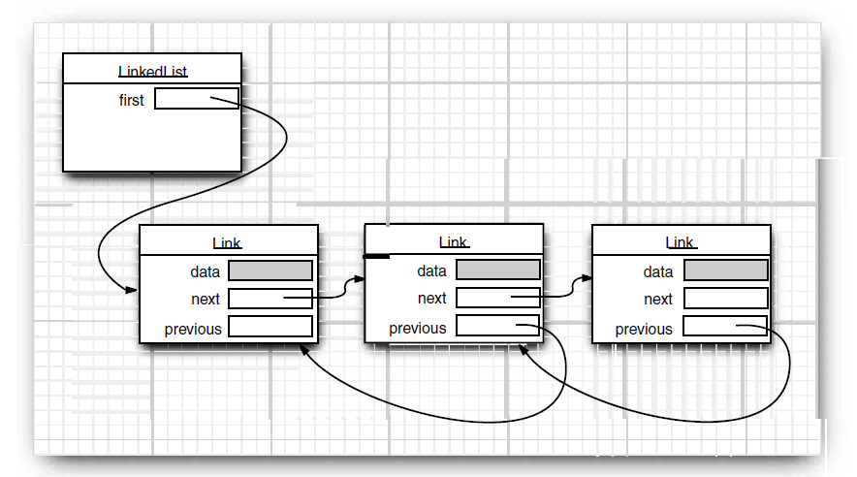
Двусвязный список
 | Двусвязный список является хранилищем данных с последовательным доступом. Двусвязные списки состоят из элементов данных, каждый из которых помимо значения содержит ссылки на следующий и на предыдущий элементы списка. Такой способ организации данных позволяет проводить добавление рядом с текущим элементов или удаление текущего элемента за постоянное время O(1). Недостатком двусвязного списка является то что доступ с использованием индекса требует линейных затрат O(N).

Slide 7
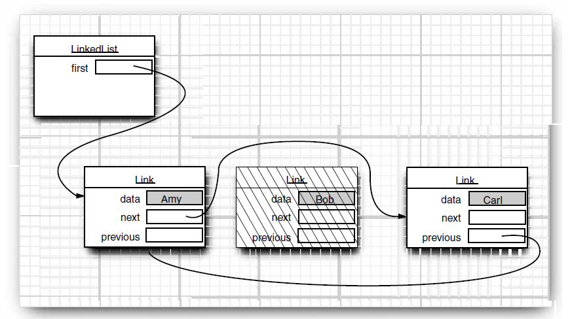
Удаление элемента

Slide 8
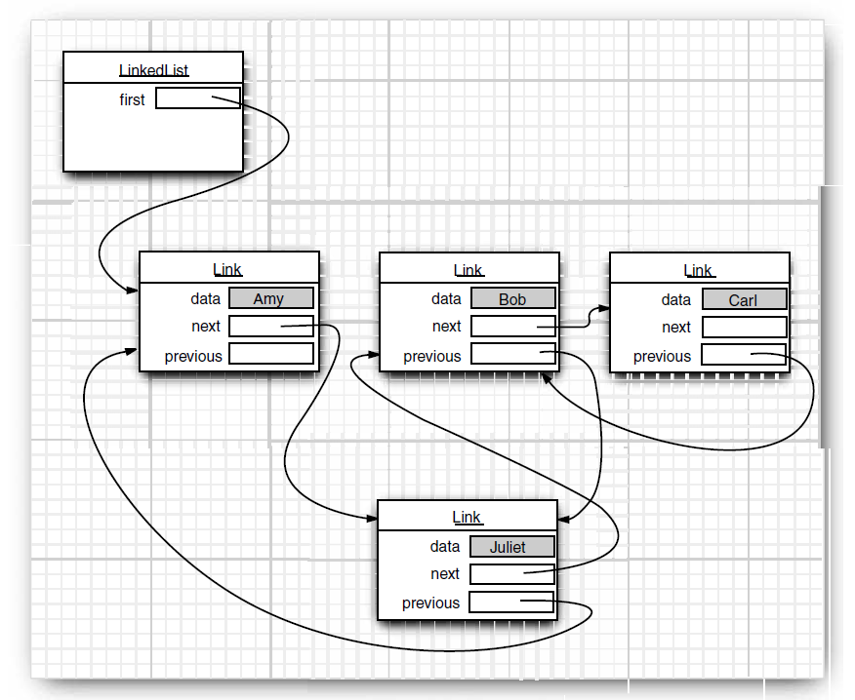
Добавление элемента

Slide 9
Красно-чёрные деревья

Slide 10
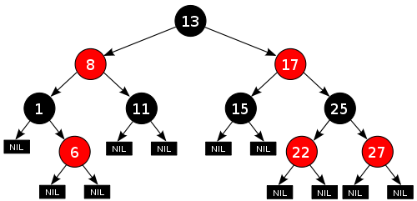
Красно-чёрные деревья
 | Красно-черные деревья – вариант двоичных деревьев, использующий эффективный механизм поддержания сбалансированности. Для хранения в красно-чёрном дереве элементы должны быть сравнимы между собой. Операции добавления, удаления и поиска элементов в красно-чёрных деревьях требуют логарифмических затрат O(log N). Красно-чёрные деревья не могут содержать дубликаты.

Slide 11
Хеш таблицы

Slide 12
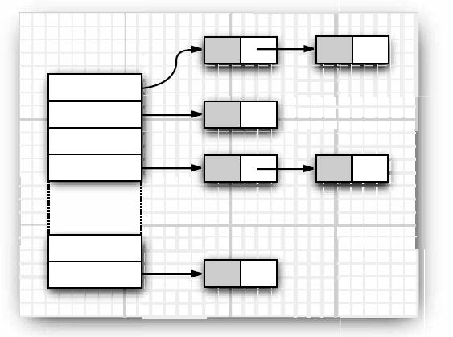
Хеш таблица
 | Хеш таблица - структура данных позволяющая значения с помощью массива связных списков. Выбор связного списка для хранения элемента определяется значением хеш функции ключа. При правильной организации операции добавления, удаления и поиска значения по ключу в хеш таблице требуют постоянных затрат O(1).

Slide 13
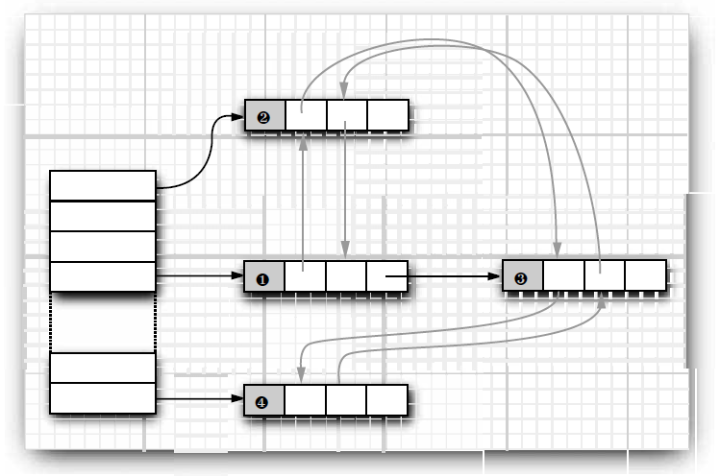
Связные хеш таблицы
 | Связная хеш таблица дополнительно в элементе хранит две ссылки на элементы добавленные до него и перед ним. Это позволяет получать значения в том порядке в котором они были добавлены.

